Slide 1
REDUX
БИБЛИОТЕКА ДЛЯ РАБОТЫ С СОСТОЯНИЕМ ПРИЛОЖЕНИЯ. ПРОЩЕ ГОВОРЯ, ЭТО НЕКОТОРОЕ ХРАНИЛИЩЕ ДАННЫХ.

Slide 2
ДЛЯ ЧЕГО НУЖЕН REDUX
1) для управления состоянием приложения, работающего с большим количеством данных;
2)удобной замены встроенных средств работы с состоянием в React;
3)более легкого масштабирования приложения, его преобразования под разные задачи;
4)избавления от ошибок, связанных с беспорядком в объекте состояния;
5)предсказуемости и понятности работы приложения;
6)более простой отладки и доработки;
7)повышения производительности и работоспособности программы.
REDUX

Slide 3
Преимущества Redux
01.
Лёгкая работа с состоянием
Redux реализован просто и элегантно, мало весит и при этом эффективно управляет состоянием. Его основную функциональность можно уместить в десять строчек кода. Пользоваться Redux удобнее, чем самостоятельно писать менеджер состояний.
03.
Множество полезных инструментов
Для Redux существуют вспомогательные библиотеки и инструменты, которые сильно облегчают работу с приложениями. Компоненты модифицируют модель, описанную выше, или помогают работать с ней более гибко.
редукторов и другие. Структура должна быть понятной.
02.
Упрощение мастшабирования
Redux часто используют в связке с React, потому что в React не очень удобный встроенный алгоритм для управления состояниями. Его особенности приводят к тому, что приложение становится тяжело масштабировать. Redux решает эту проблему.
REDUX

Slide 4
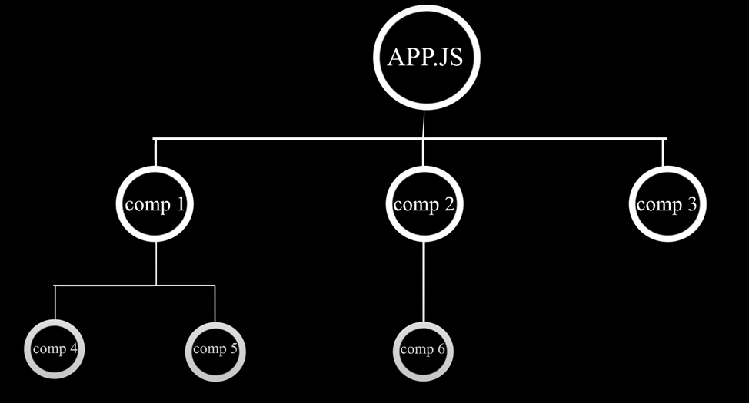

Какую проблему
решает Redux

Slide 5
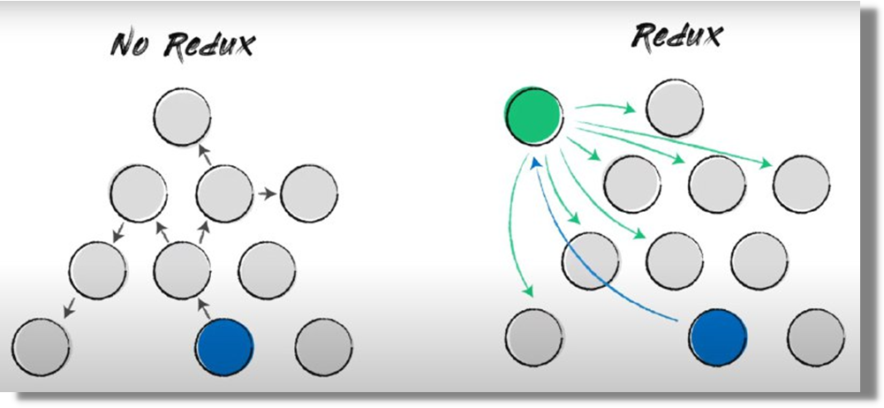

Slide 6



Как это работает
REDUCER
STORE
actions
Я ДИСПЕТЧЕР (DISPATCH)
Ты не можешь взять
деньги прямо из банка
Попроси меня, я всё сделаю
REDUX

Slide 7
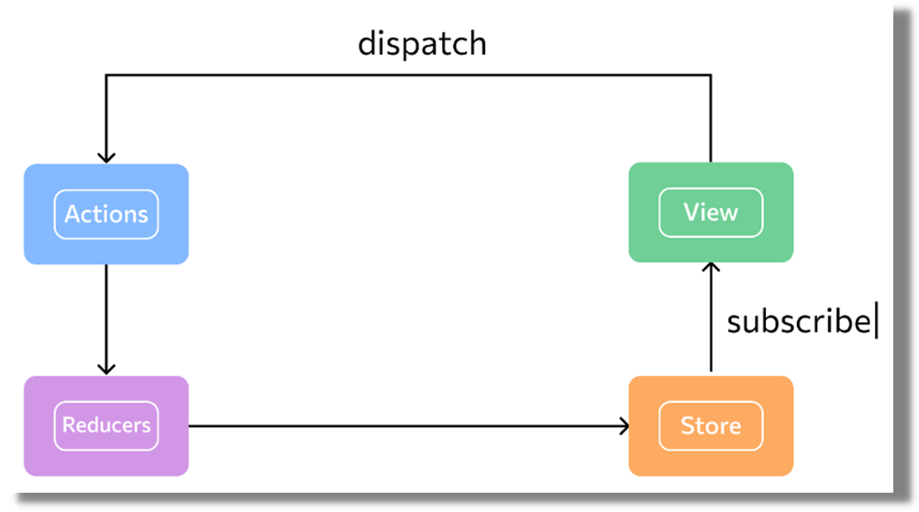
Подведём итог
REDUX

Slide 8
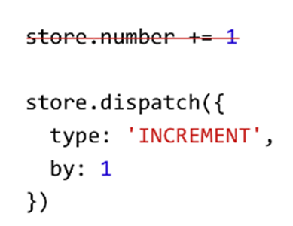
Состояние приложения нельзя изменять напрямую
То есть вот так: store.number += 1 — делать нельзя. Чтобы изменить store, нужно сгенерировать событие с описанием изменения.
REDUX

Slide 9
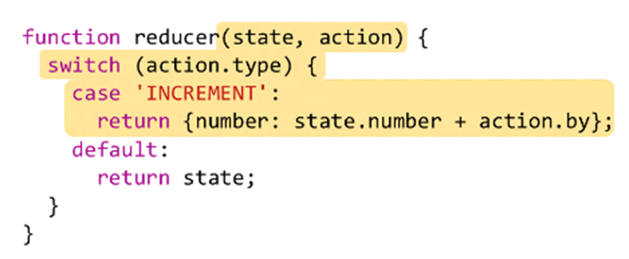
Все изменения обрабатываются функцией Reducer

Slide 10
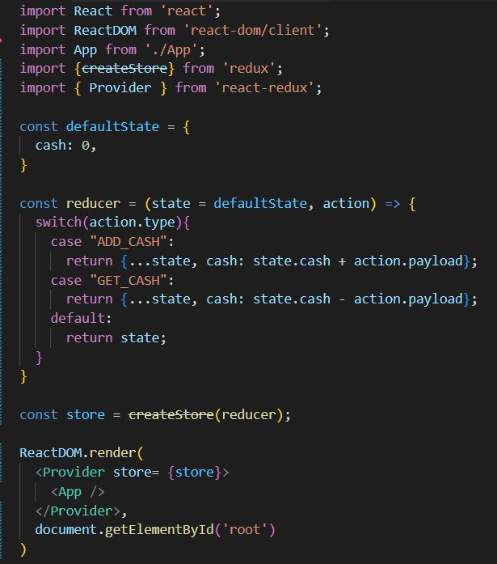
index.js
REDUX

Slide 11
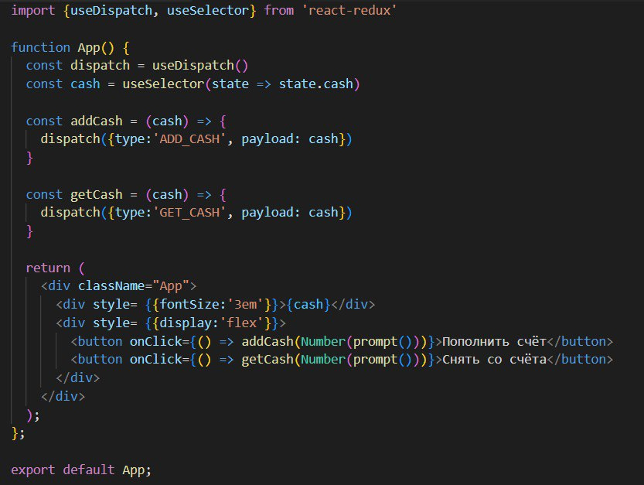
app.js
REDUX

Slide 12
Спасибо за внимание
REDUX

